Slide 2
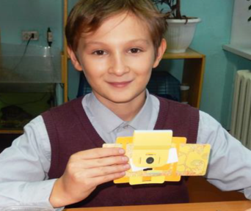
Программы Фонда «Вклад в будущее»
в вашем городе…
Учитель для России
Программа по развитию
личностного потенциала
Платформа для новой школы
Общественный проект по привлечению выпускников лучших вузов России к преподаванию в региональных школах
Комплексное решение по развитию навыков 21 века у детей от 5 до 17 лет в массовой школе.
Цифровая платформа персонализированного обучения для школы.
Финансовая грамотность
Школа 21
Академия ИИ
Сделай мир ближе!
Подготовка специалистов мирового уровня, которые будут создавать технологии будущего
Проект по формированию финансово грамотного человека и общества в целом
Проект популяризации и освоения технологий ИИ, машинного обучения и анализа данные в школе.
Расширяй границы известного!
Фолдскоп – чрезвычайно актуальный инструмент для проектной и исследовательской деятельности школьников

Slide 3
Совместные образовательные проекты Сбербанка и Республики Татарстан
 | Благотворительный фонд Сбербанка «Вклад в будущее» |  |  |  |  |  |  |  | АНО «Школа 21»
 | Учитель для России | Программа по развитию личностного потенциала | Академия искусственного интеллекта | Финансовая грамотность | Сделай мир ближе |  | Цифровая Платформа для новой школы |  | Школа 21
Срок реализации | Старт в 2021г | Старт с 01.09.19 с учетом прохождения конкурсного отбора (28.06.2019) | Проводим мероприятия Академии на ежегодной основе, начиная с 2019г | Проводим на ежегодной основе, начиная с 2018г | Комплекты микроскопов получим – июнь 2019г |  | Старт с 01.09.19 с учетом прохождения конкурсного отбора (июнь 2019) |  | Старт в 2020гг.
Куратор проекта от Фонда/ Школы | Оксана Чернуха, тел. +7903-365-24-06 | Екатерина Хаустова, тел. +7903-968-13-34 | Дария Сатикова Тел. +7916-566-27-91 | Екатерина Трушина, тел. +7965-381-40-17 | Евгения Вахрутдинова, тел. +7 (926)-609-6554 |  | Екатерина Булычева, тел. +79261977539 |  | Екатерина Печенихина, тел. +7903-961-29-90 Светлана Инфимовская, +7916-688-47-10
Куратор проекта от РТ | Роза Искандеровна Шаяхметова Начальник Отдела Развития доп, Образования Тел. 8-917-256-500-75 |  | Айдар Фаритович Акмалов Исполнительный Директор Университет талантов Тел.8-917-267-54-57 |  |  |  | Татьяна Сергеевна Камалетдинова, Исполнительный Директор Центр информационных технологий РТ Тел.8-927-039-45-05
Сайт проекта | http://choosetoteach.ru/ | https://vbudushee.ru/education/soderzhanie-obrazovaniya/programma-po-razvitiyu-lichnostnogo-potentsiala/ | http://contest.ai-academy.ru/ http://fg.vbudushee.ru https://урокцифры.рф | http://fg.vbudushee.ru https://finance.foxford.ru/ https://www.mann-ivanov-ferber.ru/books/tvoi-finansyi/ https://vbudushee.ru/upload/iblock/571/5719f5f654fb65dc57e9832e4bf247d8.pdf |  | https://foldscope.naukapresscenter.ru/ | https://vbudushee.ru/education/soderzhanie-obrazovaniya/programma-platforma-novoy-shkoly/ | https://21-school.ru/
Куратор проектов от «Банка Татарстан» – Светлана Кокотеева, тел. 8-919-931-50-90

Slide 4
Программа «Учитель для России»
Качественное образование
для каждого ребенка в стране!
«Учитель для России» — это:
Общественный проект, создающий сообщество талантливых педагогов, изнутри изучивших российскую систему образования и способных дать импульс для её обновления и развития
Катализатор развития для массовых российских школ
Программа профессиональной подготовки и переподготовки начинающих педагогов и школьных учителей, реализуемая в партнёрстве с ПАО Сбербанк России и Институтом образования НИУ ВШЭ
Из чего состоит программа?

Slide 5
Программа развития личностного потенциала
Новые образовательные цели (результаты) и гибкая система проектирования образовательных результатов
Образовательные методики должны позволять каждому освоить определенный минимум компетенций
Для каждого должна быть создана среда с избыточными ресурсами
ПРОЕКТ УЖЕ СТАРТОВАЛ в Ярославской и Калужской областях
КАК СТАТЬ УЧАСТНИКОМ ПРОЕКТА
Апрель 2019 – старт конкурсного отбора 10 регионов, необходимо подать заявку на участие.
Участниками могут стать педагоги и дети от 5 до 17 лет
Персонализированное образование – это постоянный разговор с ребенком о его целях и желания, создание истории успеха каждого (позитивный опыт учения)

Slide 6
Платформа новой школы
ЦЕЛЬ: формирование в массовой школе парадигмы персонализированного компетентностного образования за счет внедрения ИТ-платформы, обеспечивающей автоматизацию ключевых процессов
Общеобразовательная школа
Навыки, умения – как фундамент успешного обучения и жизни
Индивидуальный учебный план, нет «пропущенных тем»
ЕГЭ (минимум) успешно сдает каждый
Передовая ИТ-платформа:
упрощает работу учителя, создает новые возможности для ученика
Школа – как корпорация:
эффективное управление процессами, обучение и мотивация учителей
Оценивание продвижения и достижений ученика и учителя –
постоянная обратная связь
ЗАЧЕМ СТРАНЕ? Раскрыть и задействовать потенциал каждого гражданина для национального прорыва
ЗАЧЕМ РОДИТЕЛЯМ? Раскрыть и развивать потенциал каждого ребенка, подготовить его к успешной жизни в постоянно меняющихся условиях, научить брать ответственность за свой выбор

Slide 7
Академия искусственного интеллекта для школьников
Начиная с 2019 г. проводим УРОК ЦИФРЫ – совместный проект
Министерства образования и Сбербанка в рамках Академии Искусственного Интеллекта

Slide 8
Финансовая грамотность

Slide 9
Финансовая грамотность

Slide 10
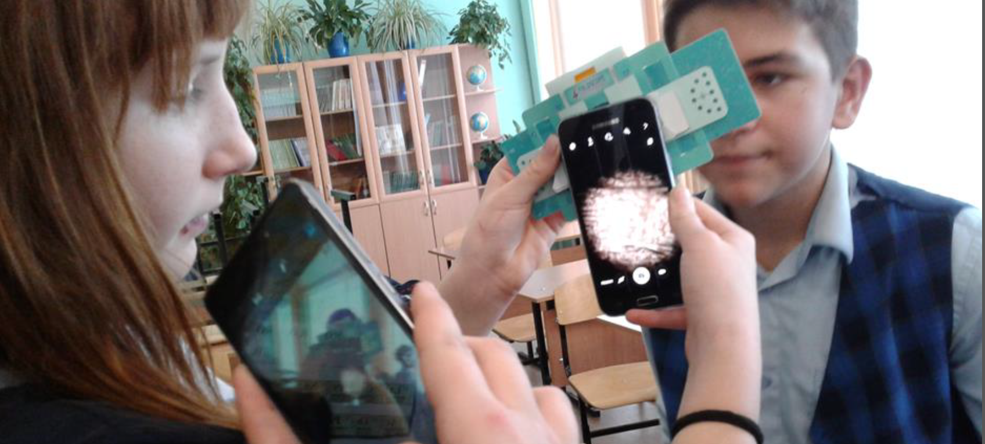
Сделай мир ближе!
Фолдскоп нравится учителям, которые легко встраивают его в уроки биологии, химии, окружающего мира, в занятия кружков, полевые исследования
Дети проявляют большую изобретательность и находчивость, чем учителя, в выборе объекта исследования и в использовании фолдскопа
Фолдскоп – чрезвычайно актуальный инструмент для проектной и исследовательской деятельности школьников, которая стала обязательной в школах
Самая благодарная и благодатная аудитория фолдскопов – школьники и учителя деревенских и сельских школ, малых городов, кто не избалован вниманием, оборудованием и где природа сразу за крыльцом
Фолдскоп нравится родителям, которые с удовольствием исследуют мир вместе со своими детьми
Фолдскоп нравится школьникам всех ступеней, особенно начальной школы. То, что прибор надо собрать самому, добавляет ему ценности в глазах детей.
А то, что фолдскоп может работать в паре со смартфоном, делает этот микроскоп «крутым»
Проект показал, что небольшими силами и за относительно небольшие средства можно осуществить всероссийскую образовательную инициативу с хорошим и понятным образовательным результатом, обладающим потенциалом саморазвития

Slide 11
Школа 21
Уникальная образовательная инициатива Сбербанка, основанная на методике «школы будущего» - инновационной французской школы программирования «Ecole 42»
Без учителей. Без лекций. Без оценок.
ШКОЛА 21 –
школа программирования
Обучение бесплатно
Для всех студентов, успешно прошедших этапы отбора, обучение бесплатно
Без учебников
Вместо учебников – практическая работа, которая дает реальные навыки
Без ЕГЭ и дипломов
Во время отбора не учитывается дипломы или результаты ЕГЭ
Что мы предлагаем

